Slide 1
微算機原理與實驗(上)
器材清點

Slide 2
實驗器材清點
器材清單
1. 51板 ---------------------- 1 塊
2. 實驗單板 ------------------ 7 塊
3. 步進馬達 ------------------ 1 顆
4. LCM ----------------------- 1 塊
5. RS232 傳輸線 -------------- 1 條
6. USB to mini USB 傳輸線 ---- 1 條
7. 超音波模組 –-------- 1 組
8. pin線 ------------------ 若干條
學期末器材遺失一項扣學期總成績五分。

Slide 3
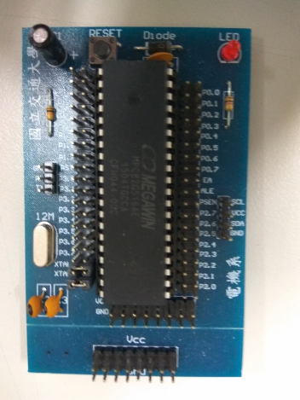
01. → 51 板 -- 1 塊

Slide 4
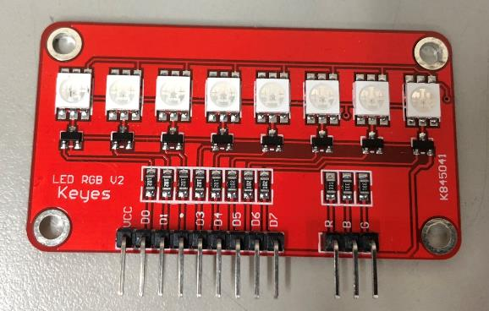
02. → LED 燈-- 1 塊

Slide 5
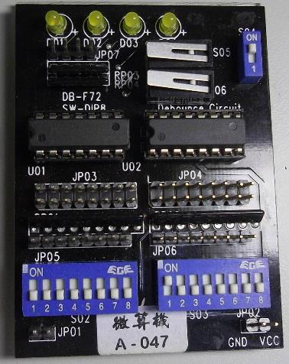
03. → 彈跳 & 指撥開關-- 1 塊

Slide 6
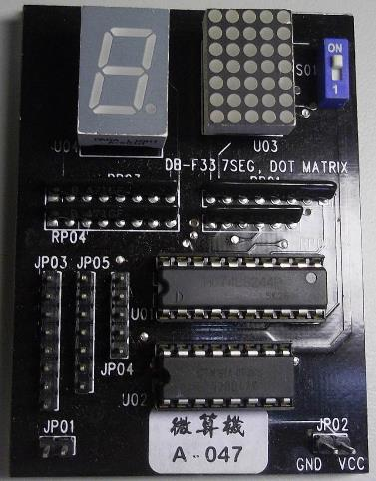
04. → 7 段顯示器 & 點矩陣-- 1 塊

Slide 7
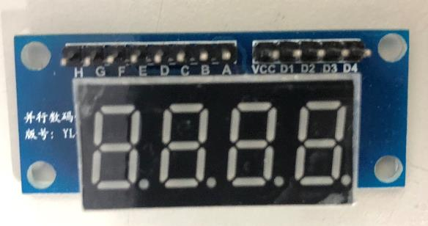
05. → 4 顆 7 段顯示器-- 1 塊

Slide 8
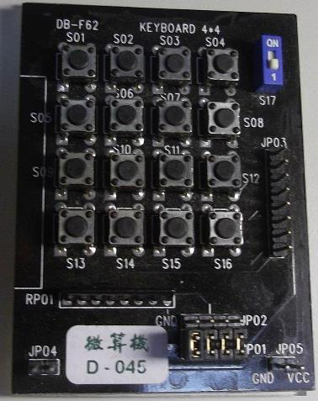
06. → 4*4 鍵盤-- 1 塊

Slide 9
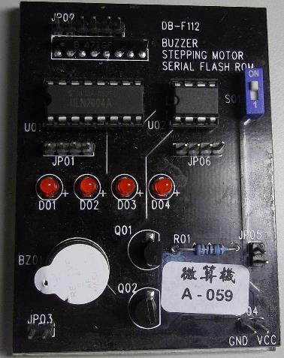
07. → 蜂鳴器 & 步進馬達 driver 模組-- 1 塊

Slide 10
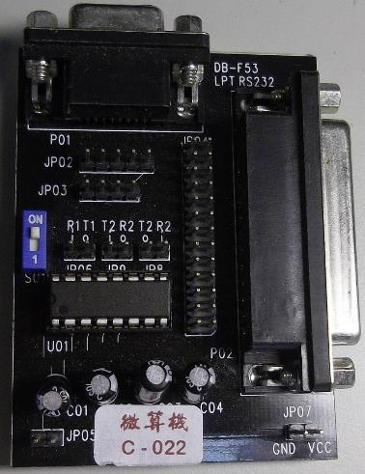
08. → RS232 -- 1 塊

Slide 11
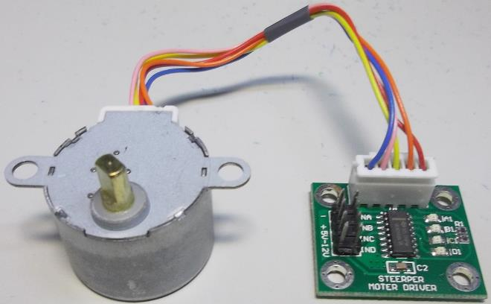
9. → 步進馬達 -- 1 顆

Slide 12
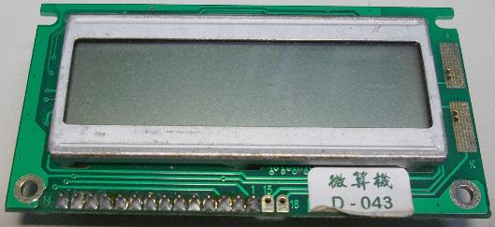
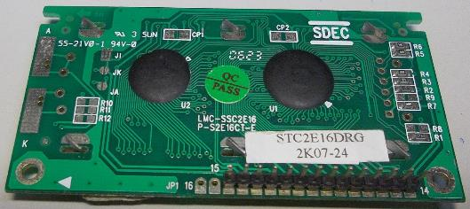
10. → LCM -- 1 塊

Slide 13
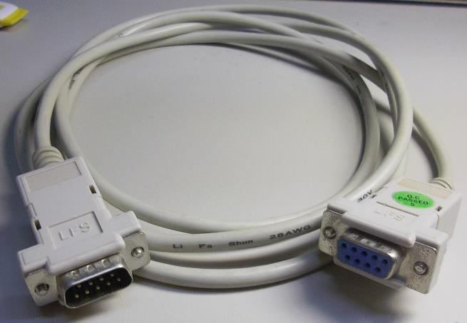
11. → RS232 傳輸線 -- 1 條

Slide 14
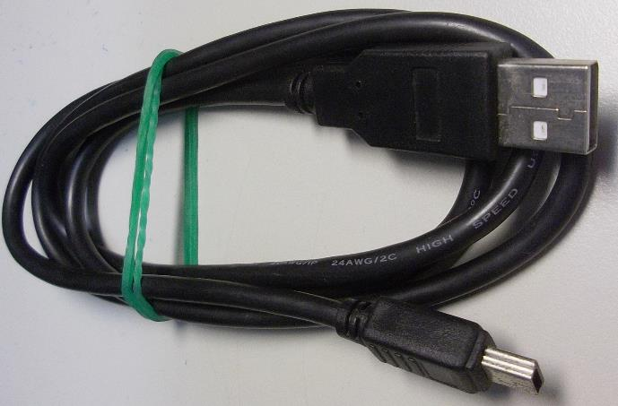
12. → USB 轉 mini USB 線 -- 1 條

Slide 15
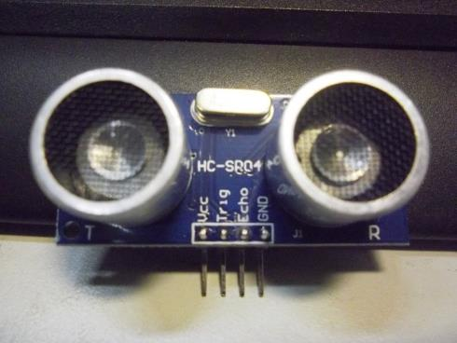
13. → 超音波模組 -- 1 組

Slide 16
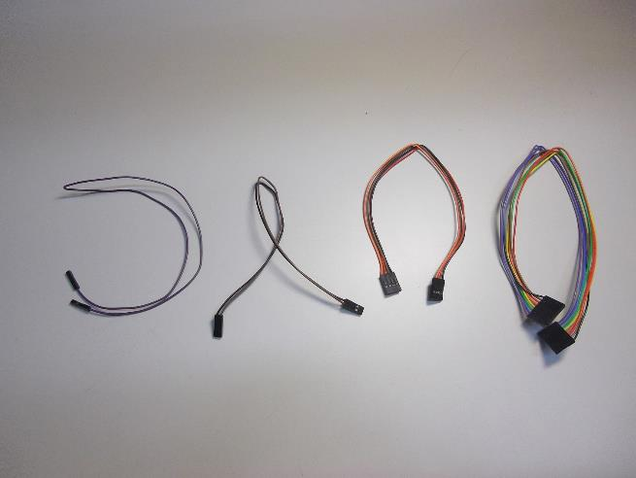
14. → pin 線 -- 若干

Slide 17
8 pin 線 – 5條
4 pin 線 – 2條(長的)
2 pin 線 – 5條
1 pin 線 – 5條以上
pin線 數量

